Slide 1
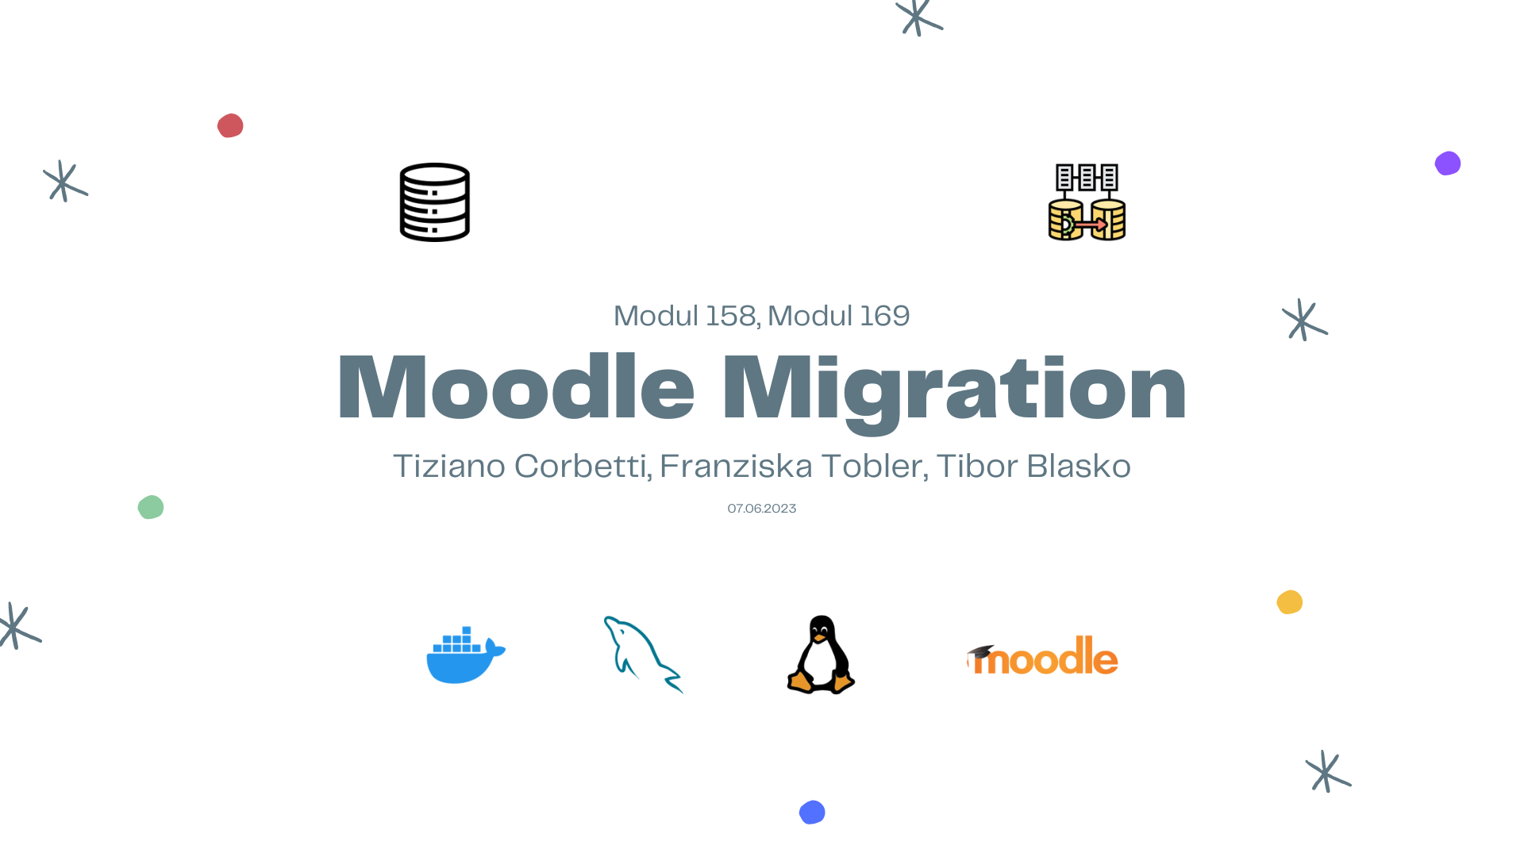
Notes:
Quelle Icons: https://www.flaticons.com

Slide 2






Inhalt
Ausgangslage
Planung
Realisierung
MySQL-Dump
Docker-Compose
Demonstration Migration
Fazit

Slide 3





Ausgangslage
Aktuelles Betriebssytem: Ubuntu 22.04 LTS
Services sind lokal installiert
MySQL Version: 8.0.32
Moodle Version: 3.10.11
Moodle aufrufbar unter Port 80

Slide 4
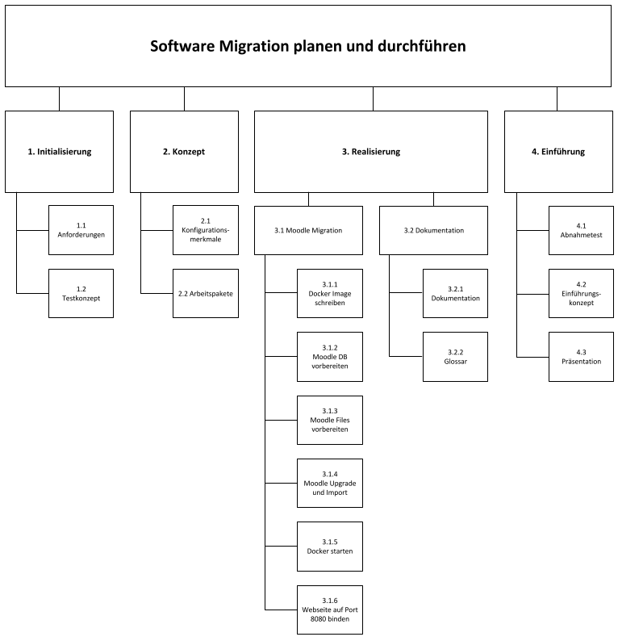




Planung
Projektleiter
Tiziano Corbetti
Mitarbeiter
Franziska Tobler
Mitarbeiter
Tibor Blasko

Slide 5


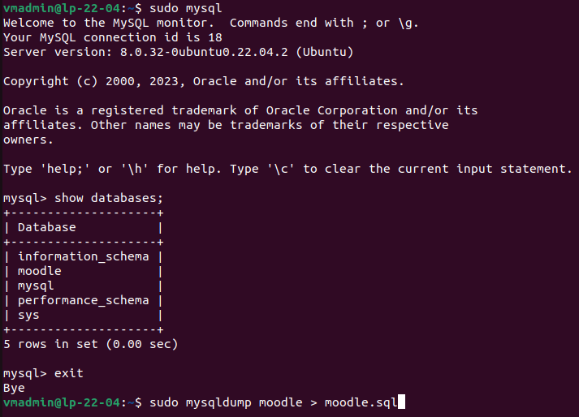
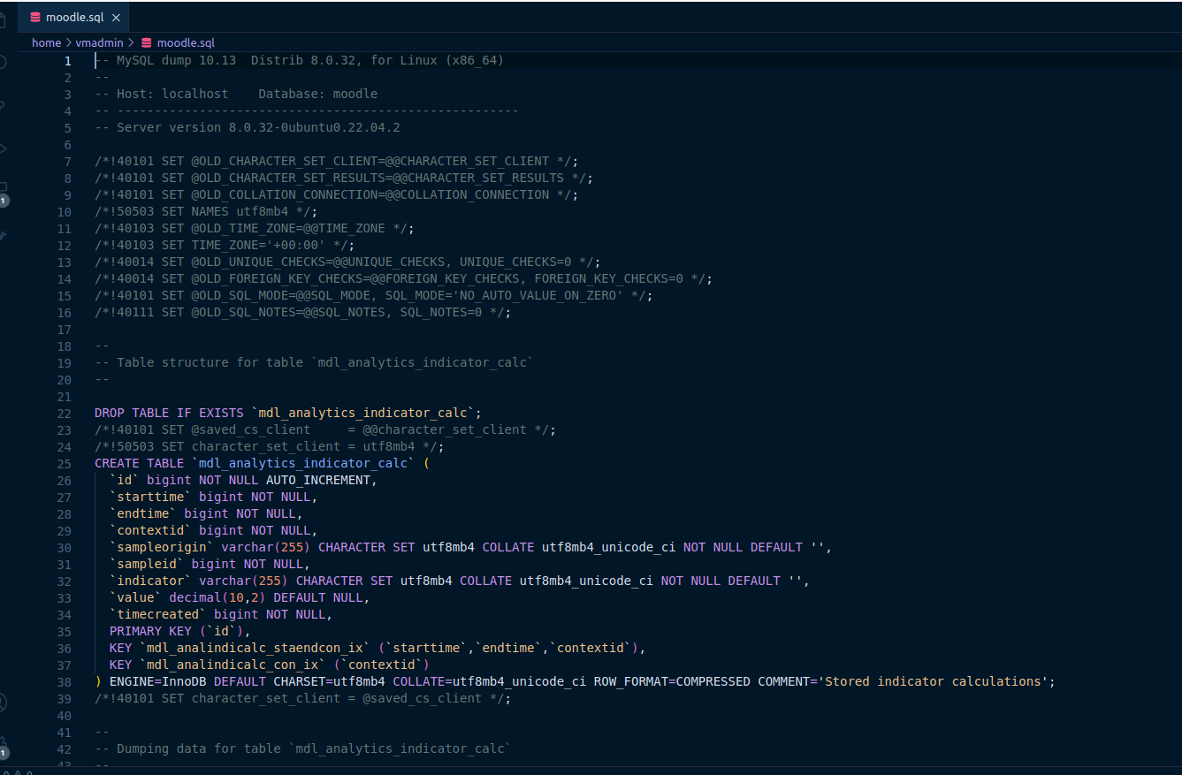


Realisierung – MySQL-Dump
Terminal

Slide 6
Realisierung – MySQL-Dump
Code

Slide 7
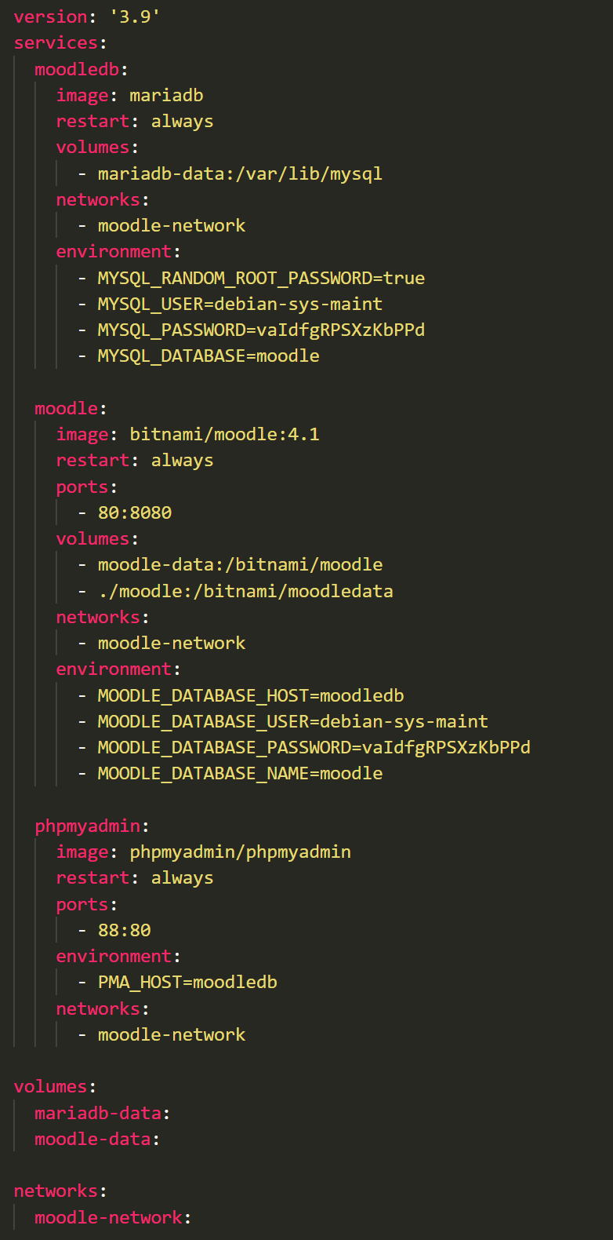
Realisierung – Docker-Compose

Slide 8
Realisierung – Docker-Compose

Slide 9
Realisierung – Docker-Compose

Slide 10
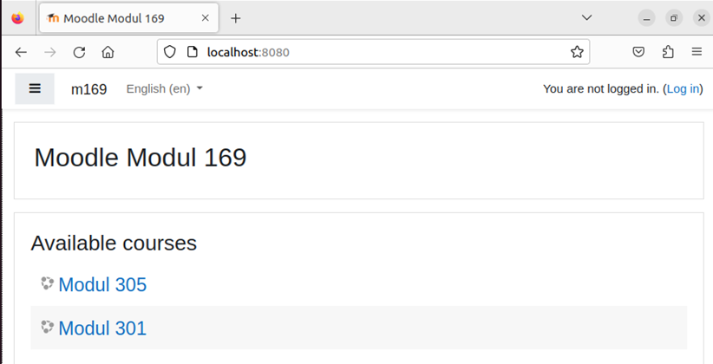
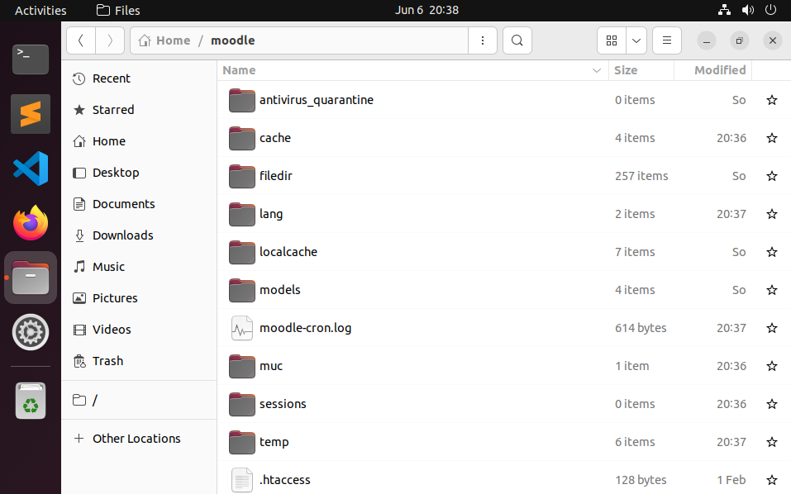
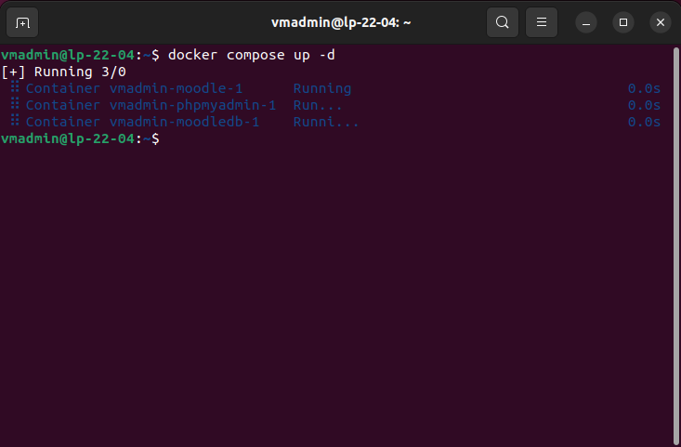
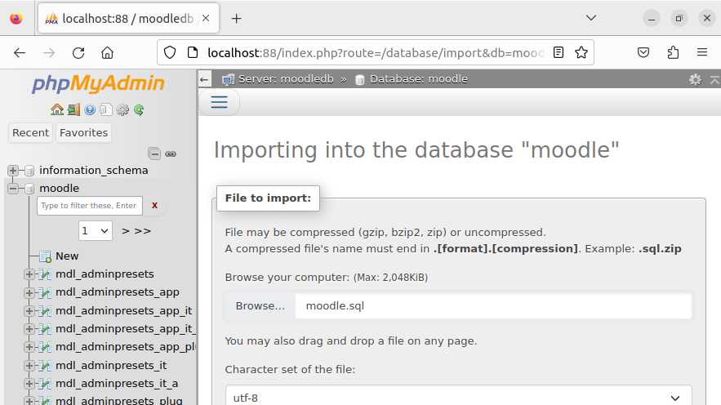
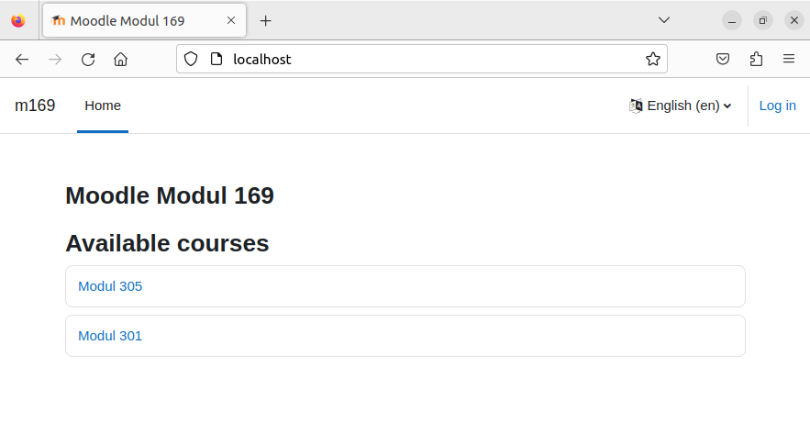
Demonstration Migration
Alte Version migrieren
Moodle Daten kopieren
Docker-Compose ausführen
MySQL-Dump importieren
Moodle Upgrade

Slide 11
Demonstration Migration
Alte Version migrieren
Moodle Daten kopieren
Docker-Compose ausführen
MySQL-Dump importieren
Moodle Upgrade

Slide 12
Demonstration Migration
Alte Version migrieren
Moodle Daten kopieren
Docker-Compose ausführen
MySQL-Dump importieren
Moodle Upgrade

Slide 13
Demonstration Migration
Alte Version migrieren
Moodle Daten kopieren
Docker-Compose ausführen
MySQL-Dump importieren
Moodle Upgrade

Slide 14
Demonstration Migration
Alte Version migrieren
Moodle Daten kopieren
Docker-Compose ausführen
MySQL-Dump importieren
Moodle Upgrade

Slide 15



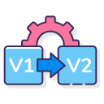
Fazit
Allgemein:
Interessant
Herausfordernd
Schwachstellen:
Passwort
Einschränkungen:
Dump importieren
Begrenzung:
Moodle Version
Projekt war traumatisierend

